Slide 1
第九章项目质量管理
1、项目质量管理常见的问题是什么？
2、如何应对项目质量管理的质量问题？

Slide 2
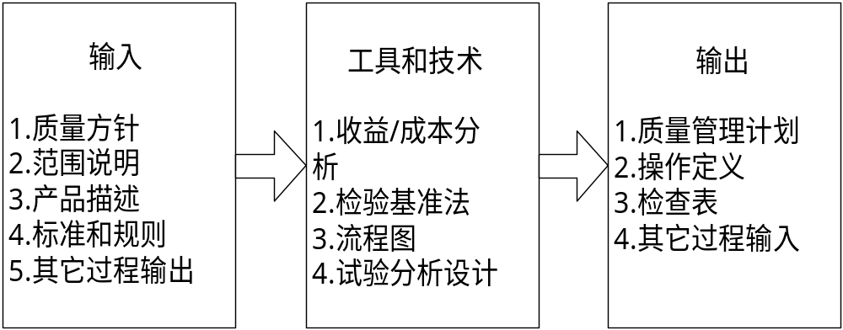
9.1.1 质量计划编制

Slide 3
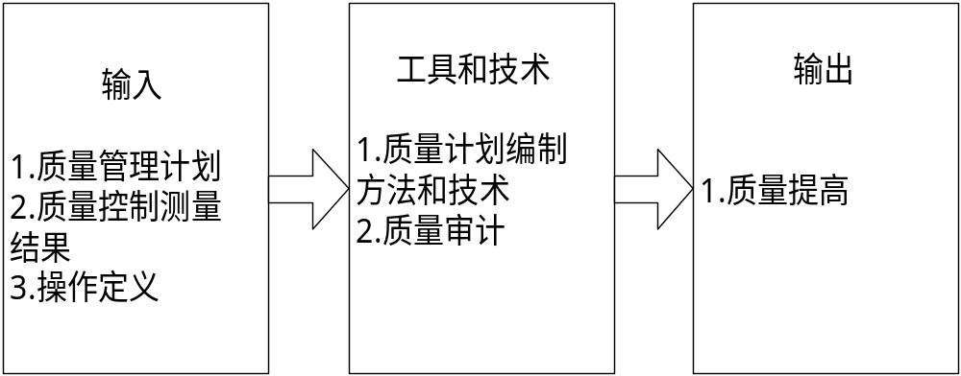
9.1.2 质量保证过程

Slide 4
质量审计
质量审计是对其他质量活动的结构性审查。质量审计的目的是识别出取得的可提高本项目或执行组织内的其他项目实施水平的经验。质量审计可能是计划安排的或随机的。可以有经过适当培训的内部审计员或诸如质量系统注册组织的第三方进行。
D:\index\index25.ppt

Slide 5
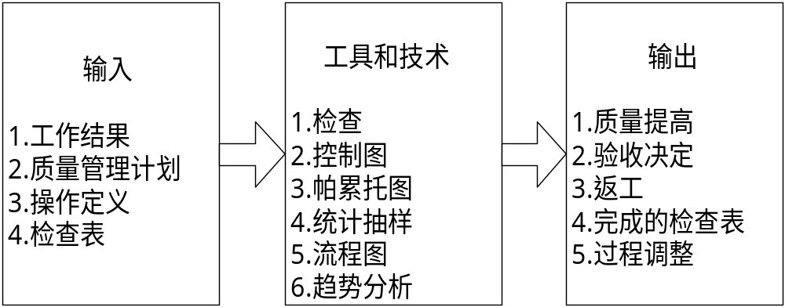
9.1.3 质量控制

Slide 6
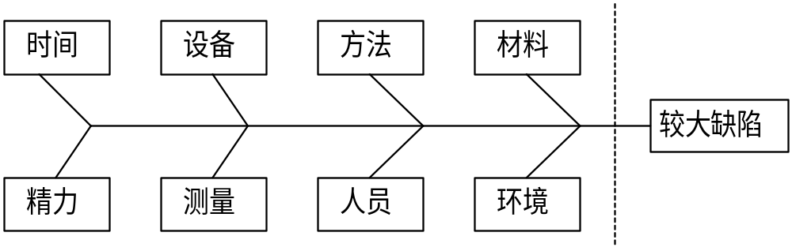
因果图质量控制图

Slide 7
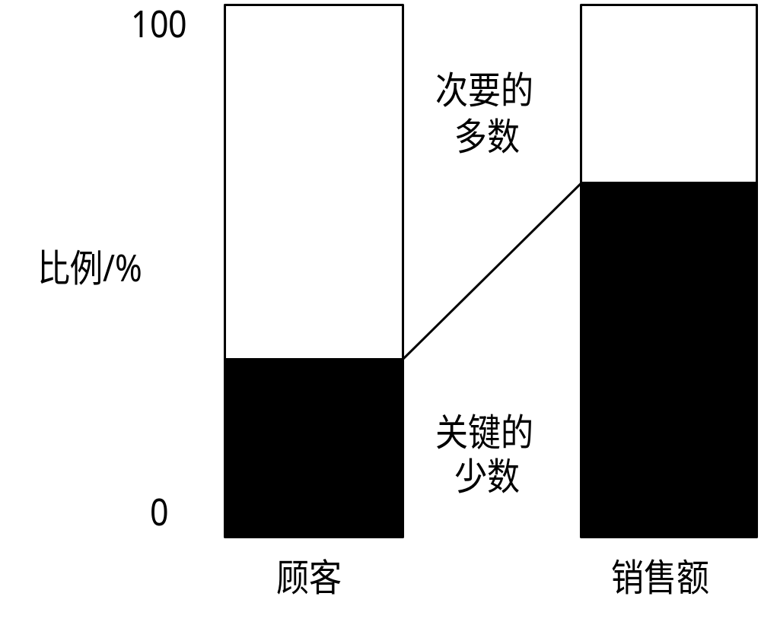
顾客与销售额的帕累托分析

Slide 8
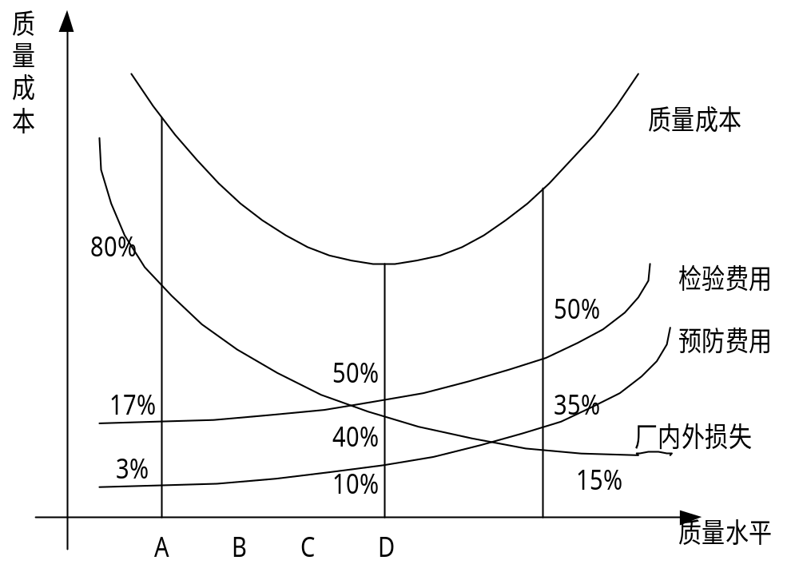
质量与成本

